Slide 1

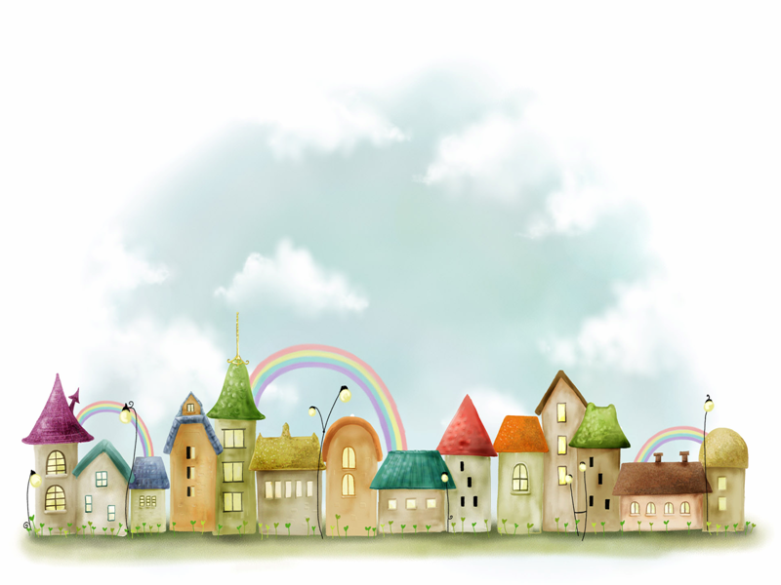

PHÒNG GD & ĐT HUYỆN GIA LÂM
TRƯỜNG MẦM NON HOA SỮA
LĨNH VỰC PT ng«n ng÷
ĐỀ TÀI:
Truyện:“ Gói hạt kỳ diệu ”

Slide 2
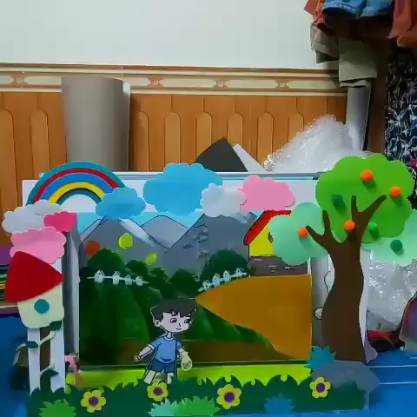

Slide 3
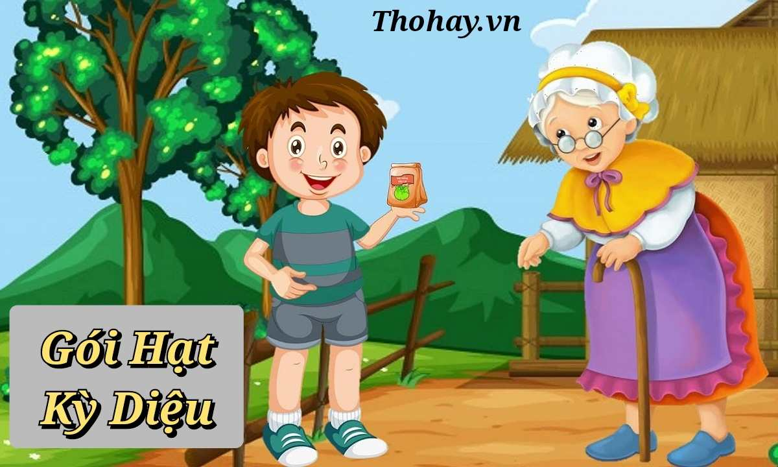

Slide 4
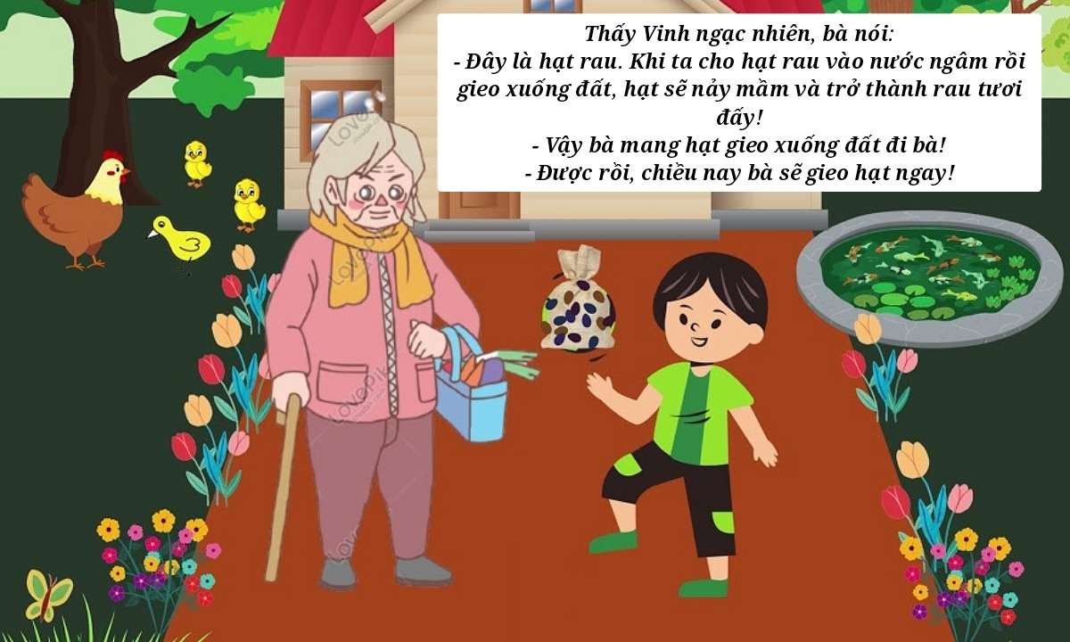

Slide 5
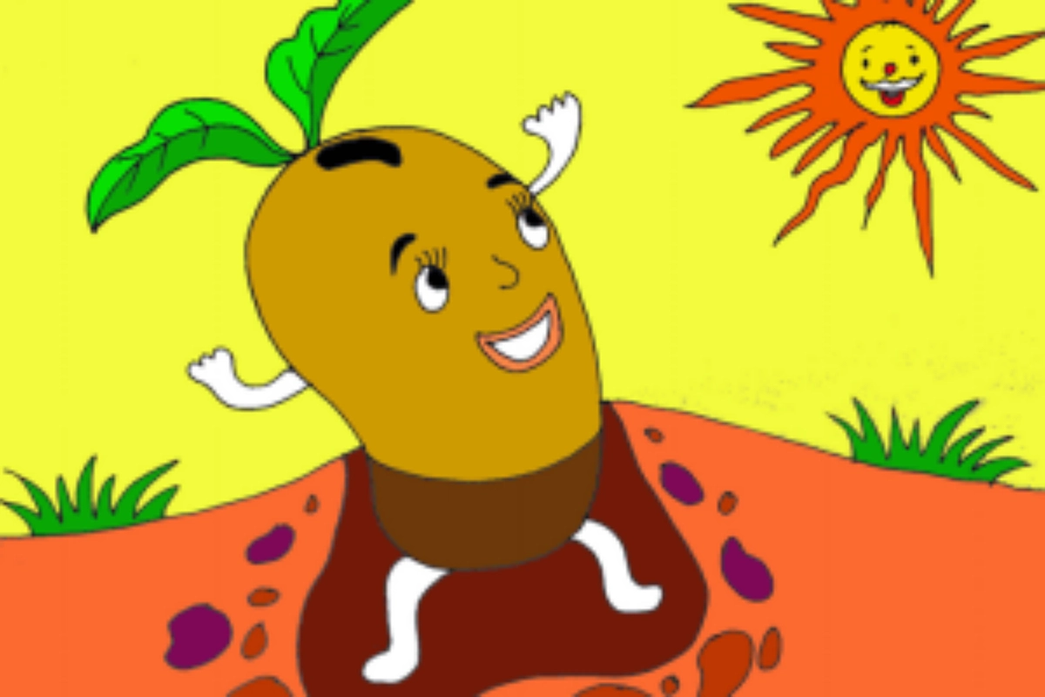

Slide 6
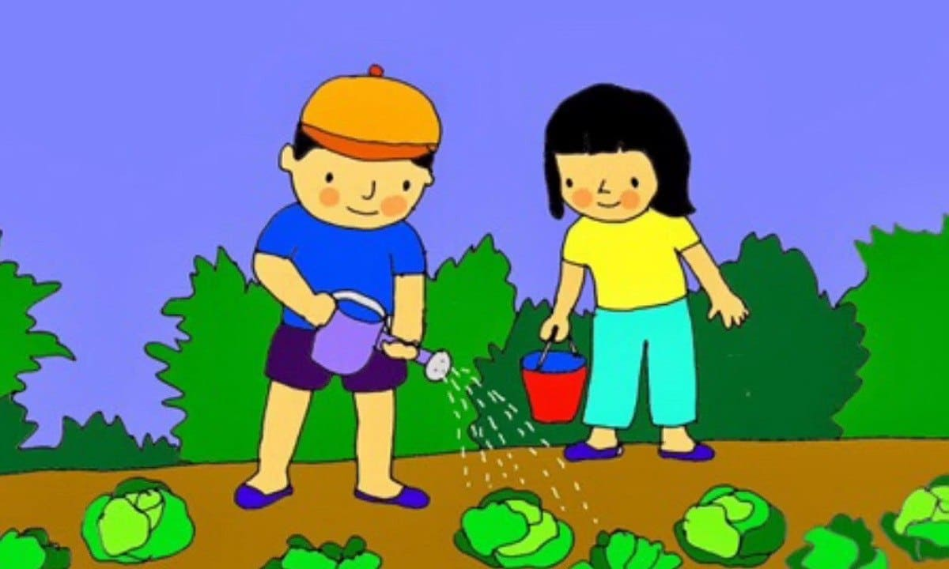

Slide 7
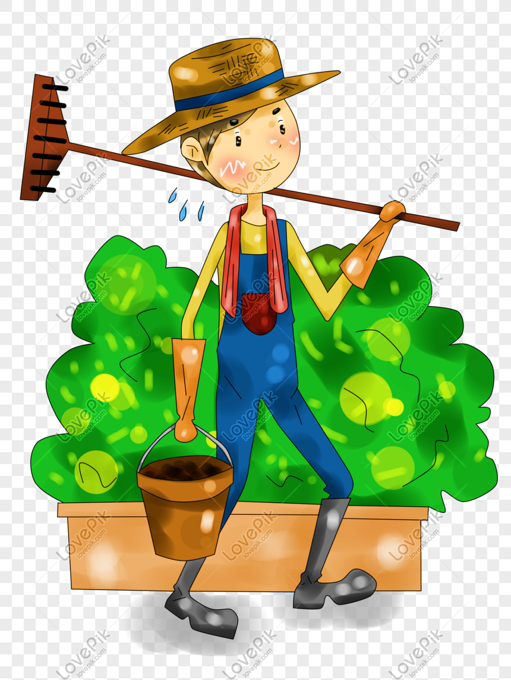
+ Cô vừa kể câu chuyện gì?
+ Trong truyện có những nhân vật nào?
+ Vinh đã nghĩ hạt rau giống cái gì ?
+ Thấy Vinh nghịch hạt rau bà đã làm gì?
+ Khi bà làm trong vườn, Vinh đã giúp bà như thế nào?
+ Điều kì diệu gì đã xảy ra ?
+ Những cây bé xíu nhờ mẹ chăm sóc đã thành cây gì?
+ Được ăn rau xanh do bà trồng Vinh cảm thấy thế nào?

Slide 8
